Slide 1
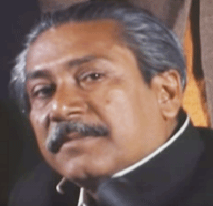
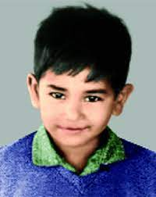
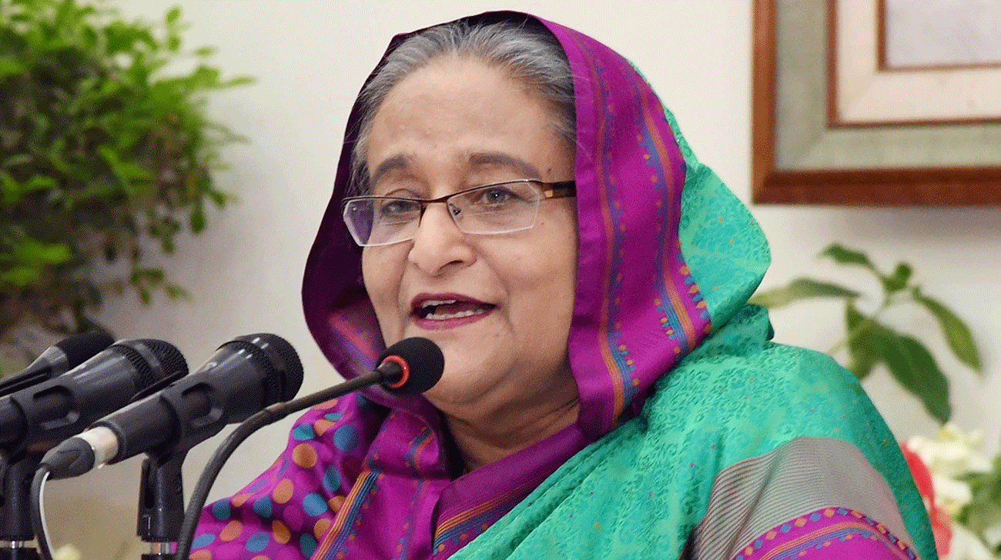

Slide 2
আমার প্রিয় শেখ রাসেল

Slide 3
জন্ম
১৯৬৪ সালের ১৮ অক্টোবর
জন্মস্থান
ঢাকার ঐতিহাসিক বঙ্গবন্ধু ভবনে

Slide 5
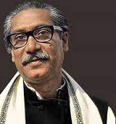
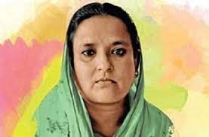
পিতা
বঙ্গবন্ধু শেখ মুজিবুর রহমান
মাতা
বঙ্গমাতা ফজিলাতুনেছা মুজিব

Slide 6
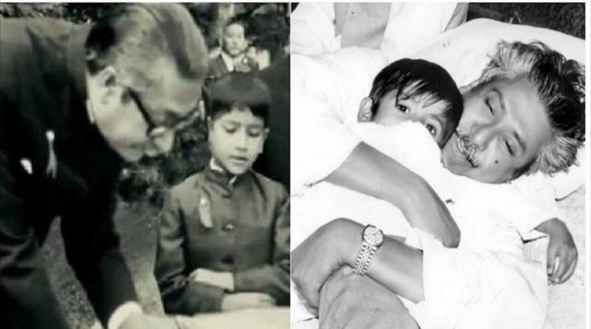
পিতার সাথে রাসেল

Slide 7
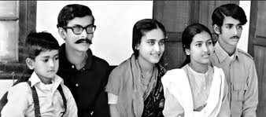
ভাই-বোনদের সাথে রাসেল

Slide 8
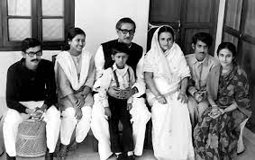
পরিবারের সাথে রাসেল

Slide 9
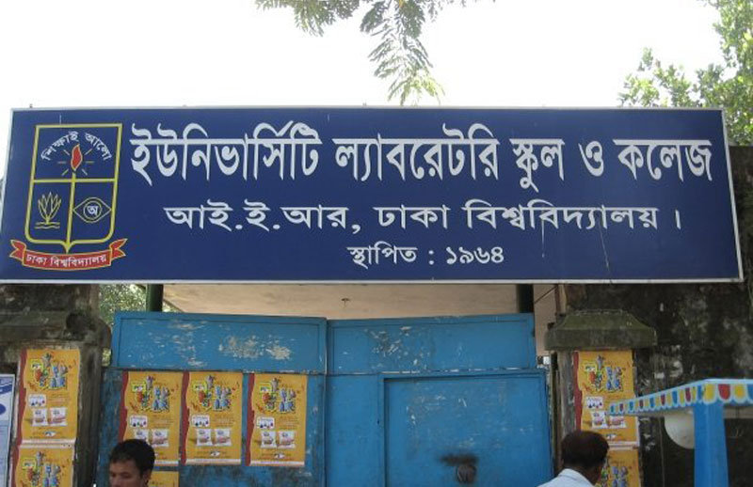
শিক্ষা অর্জনে রাসেল
উক্ত স্কুলে চতুর্থ শ্রেণির ছাত্র ছিলেন

Slide 10
বাল্যকাল হতে শেখ রাসেল -

Slide 11
পার্থ সারথী নাথ
সহকারী শিক্ষক (ICT)
লতিফপুর আলহাজ্ব আবদুল জলিল উচ্চ বিদ্যালয়,
সীতাকুণ্ড, চট্টগ্রাম,

